Slide 1
付録：教員用PBL資料
Notes:
今回のセミナーでは、生徒と教員がいっしょに受講しながら、生徒は、情報デザインの基礎を学び、教員は、情報デザインを教育するためのノウハウを習得するということが目的の一つになっています。
プログラムは、生徒用／教員用と２本立てになっており、講座当初は、教員も生徒も同じ講義と演習課題のグループワークを行います。
次に、ある段階に到達し、生徒が演習課題のワーキングを行っているタイミングで、教員用の講義を展開しています。
情報デザインの授業を受け持ったとき、どんな点に注意して指導したら良いのか、評価のポイントはどこかなど、教員のみのグループでブレインストーミングを利用しながら学習します。
※詳細は別途資料参照

Slide 2
講義
Notes:
（Page3） ………リーダーズキャンプ（H23・24）
（Page4） ………PBL（Project Based Learning) MASH UP 2012/2013
（Page5） ………働き方の変化
（Page6） ………個からチームへ
（Page7） ………正解ではなくプロセスを教える
（Page8） ………PBL導入の効果：教育側から見た場合
（Page9） ………PBL導入の効果：企業からみた場合
（Page10〜11）…PBL導入の効果：受講生のその後
（Page12）………教える側のテーマは
（Page13）………先生へのメッセージ

Slide 3
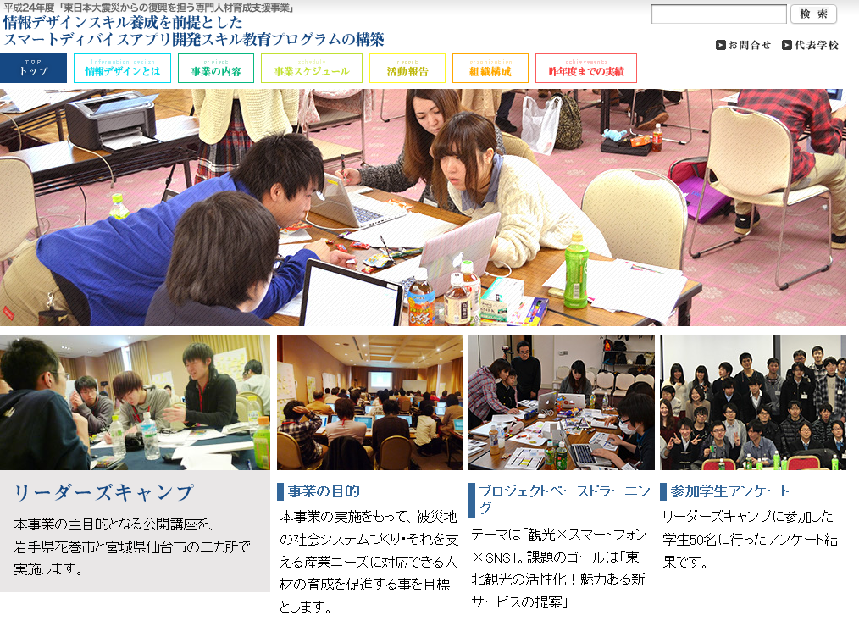
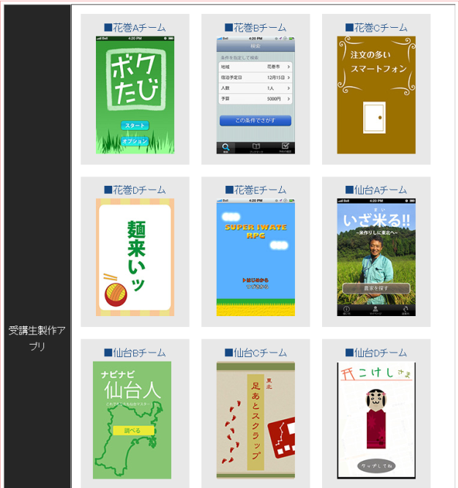
リーダーズキャンプ 平成23・24 リーダー育成＋震災復興支援
■開催概要
セミナー（仙台）4日間 コンセプトメイキング
セミナー（花巻）4日間 プロトタイプ制作
合同発表会（仙台）1日
■参加者（30名程度）
高校生、専門学校生、大学生、大学院生
５～７名のチーム学習
■講師
アイデア・企画：セカンドファクトリー
プロトタイプ制作：クスール
復興に関連する活動をしている方に
インタビュー
そこからさまざまなヒントを得て
新たなユーザー体験を提案する
http://i-designskill.sakura.ne.jp/
Notes:
平成24年度「東日本大震災からの復興を担う専門人材育成支援事業」情報デザインスキル養成を前提としたスマートディバイスアプリ開発スキル教育プログラムの構築にて、リーダーズキャンプ（宿泊型セミナー）を展開しました。
「復興に関連する活動をしている方にインタビューを行い、そこからさまざまなヒントを得て、新たなユーザー体験を提案する」ことを目的として、情報デザインの基礎を学習したり、「観光 X スマートフォン X SNS」をテーマに、演習課題に取り組みました。
参考URL：http://i-designskill.sakura.ne.jp/

Slide 4
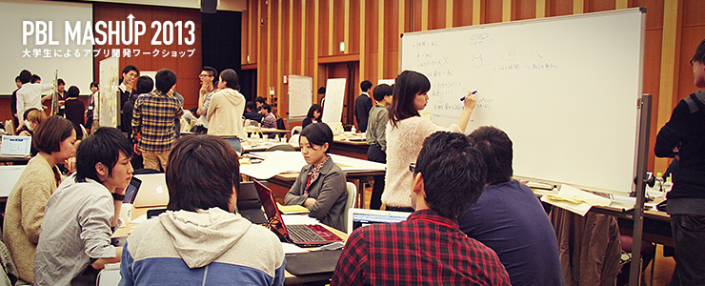
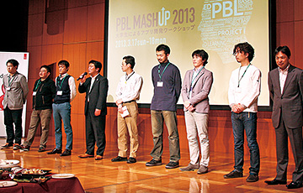
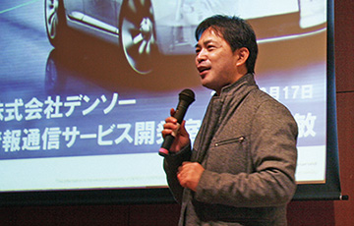
PBL（Project Based Learning) MASH UP 2012/2013
■運営は学生自身
九州大学＋筑波大学
■企業の協力
・DENSOからのテーマ
・２FCの講師
・企業が審査
審査員は右から、安保正敏氏・上田キミヒロ氏（株式会社ロクナナ 代表取締役）・池田泰延氏（株式会社ICS 代表取締役）・廣畑大雅氏・山崎真湖人（アドビ システムズ株式会社）・小坂武史氏・有馬正人氏（株式会社セカンドファクトリー マーケティング & コミュニケーショングループ シニアリード）・齋藤善寛氏・有川榮一氏（クラスメソッド株式会社 プリンシパル 兼 フリーランス）
2回目の開催では、情報工学系と芸術系に経営・文学など人文系を新たに加えた、大学・大学院・専門学校生79名。
http://www.adobe-education.com/jp/event/pbl2013/
Notes:
●「PBL MASHUP」の紹介
運営を学生自身が行っているProject Based Learningです。九州大学、筑波大学が中心となり、DENSOなどの多くの企業が協力しています。
情報工学系と芸術系に経営・文学など人文系を新たに加えた、大学・大学院・専門学校生など多岐にわたる分野の学生が関わっているのが特徴です。
このワークショップの目的は、「多様性を感じる〜」です。
参考URL：http://www.adobe-education.com/jp/event/pbl2013/

Slide 5
働き方の変化
・情報は手に届くところにある
・情報へたどり着ける知識
・情報を自分の言葉で伝えることができる
・異なるスキルのメンバー間で共に働く
・マインドが重要
Notes:
●働き方の変化
最近の世の中は、その働き方に変化がでてきました。
情報は手に届くところにある
インターネットの普及で、たくさんの情報を簡単に手に入れることができるようになりました。
情報へたどり着ける知識
情報が見直になったため、それをいかに検索するかが大切になってきた。闇雲に検索するのではなく、Google検索などでの手法や考え方（探し方）も大切になってきたので、情報デザインの授業では、検索方法についてテーマ立てをすることも必要になりました。
情報を自分の言葉で伝えることができる
情報は、探し当てただけでは、駄目です。それを伝えるために、整理し自分の考えを織り込んで伝えることが必要です。そのためには、ある程度のスキルの習得が要求されます。発想の仕方、まとめ方、プレゼンテーションの技術等について、授業で指導をすることが大切です。
異なるスキルのメンバー間で共に働く
これからの業界では、異業種の人材が共に同じ課題にあたるというのがスタンダードになりつつあります。学校の授業でも、それらに対応できる人材育成を目指すことが要求されています。
マインドが重要
これからの人材育成では、「マインド」を大切にするということがより重要になってきます。情報デザインの授業には、答えがないものを教えるむずかしさがあると思います。それを克服するには、知らなかったものへの興味を持たせることや、追求すること、探求することの面白さを提供できるような工夫が必要です。それが、「マインド」です。「マインド」を持った人材に育てる、「マインド」を持って教育にあたることが大切です。

Slide 6
個からチームへ
Notes:
●個からチームへ
これからの職場では、チームによる作業が中心になっています。特に、異分野の人材が集まってチームを構成することが、今の主流です。チーム内では、協力することは勿論ですが、お互いに得意な分野を教え合うこともその利点となっています。就職前の学校に在学している時から、「人に教える」という経験が出来るといいと思います。是非授業に取り入れてみてください。

Slide 7
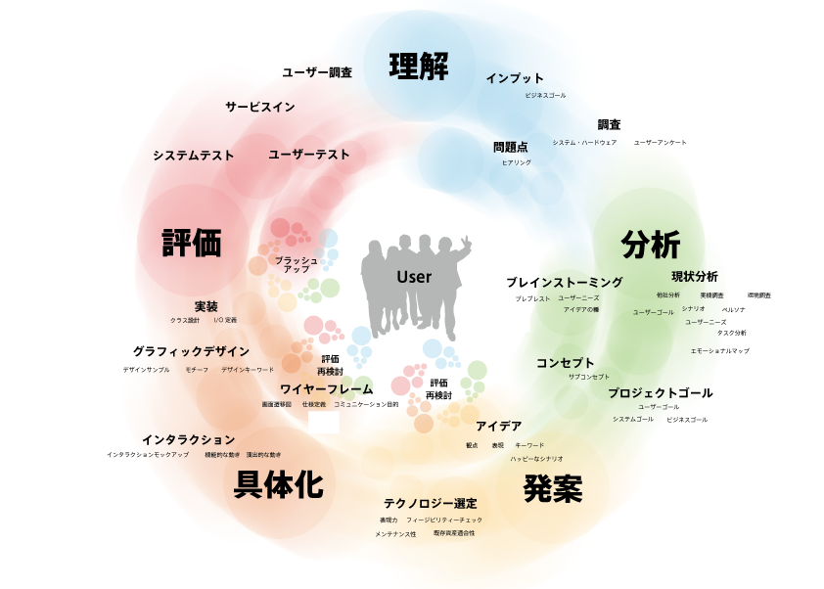
正解ではなくプロセスを教える
Notes:
●正解ではなくプロセスを教える
今までは、「正解に導くための指導」を中心に授業を構成されてきたと思いますが、これからは、「プロセスを教える」ことが大切です。プロセスの一例が、「理解」「分析」「発案」「具体化」「評価」フェーズによるプロセスです。プロセスの指導で大切なのは、いつも同じやり方では駄目だと言うことです。プロジェクトごとにそのスタイルを変える必要があります。ここでもやはり正解はないのです。柔軟な思考力を持った人材育成が必要です。

Slide 8
PBL導入の効果：教育側から見た場合
情報デザインスキルの習得・向上
✓ 考え方
情報デザインの全体像とそのしくみや流れを理解し、納得できる解決策を導き出す方法を考える力。
✓ 分析力
適切な判断基準を得る為の情報収集を行い、幾つかの要素や性質に分けて整理し、明らかにする力。
✓ 論理力
原因と結果の関係から問題点を見出して、その適切な解決策を探る論理的思考能力。
✓ 表現力
目的の達成のために伝えるべき情報を構造化し、その意味をさまざまな手法を適切に使い、
わかりやすく伝えるための表現力。
✓ 提案力
目的を明確にし相手に伝わりやすく伝える提案と、その提案への評価を行い、さらなる良い結果に結びつける力。
出典：財団法人専修学校教育振興会 監修『新試験対応版 J検情報デザイン 完全対策公式テキスト』(日本能率協会マネジメントセンター、2010年) p4
Notes:
●PBL導入の効果：教育側から見た場合
「情報デザインスキルの習得・向上」
情報デザインとは、どんなものでしょうか。まずは、以下の５つの分野をベースとして把握しておきましょう。「情報デザイン」で身に付くのは、こんな力だと説明がしやすくなるはずです。
考え方
情報デザインの全体像とそのしくみや流れを理解し、納得できる解決策を導き出す方法を考える力。
分析力
適切な判断基準を得る為の情報収集を行い、幾つかの要素や性質に分けて整理し、明らかにする力。
論理力
原因と結果の関係から問題点を見出して、その適切な解決策を探る論理的思考能力。
表現力
目的の達成のために伝えるべき情報を構造化し、その意味をさまざまな手法を適切に使い、わかりやすく伝えるための表現力。
提案力
目的を明確にし相手に伝わりやすく伝える提案と、その提案への評価を行い、さらなる良い結果に結びつける力。
※出典：財団法人専修学校教育振興会 監修『新試験対応版 J検情報デザイン 完全対策公式テキスト』(日本能率協会マネジメントセンター、2010年) p4

Slide 9
PBL導入の効果：企業からみた場合
ポータブルスキルの向上
ポータブルスキル = 持ち運び可能なスキル
「企業や業種を問わず、汎用的に活用できるスキル」
採用や人物評価の際、重視されます。
<具体的には・・＞
✓ コミュニケーション能力
✓ チームワーク(協働)
✓ 問題/課題解決能力
✓ 企画・提案力
✓ プレゼンテーション能力
✓ 論理的思考力
✓ 自己管理能力
✓ マネジメント能力 など
Notes:
●PBL導入の効果：企業からみた場合
企業にとって、PBLを導入したときに、どんな効果があるのかについて説明します。
「ポータブルスキルの向上」
ポータブルスキルとは、持ち運び可能なスキルのことです。すなわち、「企業や業種を問わず、汎用的に活用できるスキル」ということです。こういったスキルは、採用や人物評価の際、重視されます。
具体的にどんな能力かを挙げると、
✓ コミュニケーション能力
✓ チームワーク(協働)
✓ 問題/課題解決能力
✓ 企画・提案力
✓ プレゼンテーション能力
✓ 論理的思考力
✓ 自己管理能力
✓ マネジメント能力
などです。

Slide 10
PBL導入の効果：受講生のその後
リーダーズキャンプ参加者のその後は？
受講生の一人、吉田圭汰さん(会津工業高等学校)が、Digital Youth Awardにて、アイデア発想部門グランプリを受賞！！
パソコン甲子園に参加した生徒が、アイデア出しの際、リーダーズキャンプで学んだ情報デザインスキルが活きた。
デジタルアワードに受講生が残った。
就活の動き出しが早くなった。
企業訪問など、社会とのつながりが持てた。
高校生が、資格取得に対して積極的になった。
イベント参加等、人と関わりを持つ機会を増やそうとする生徒が出てきた。
学び・就職に
対して積極的になった
Notes:
●PBL導入の効果：受講生のその後
PBLを導入した効果を受講生側からみた場合について説明します。まずは、受講生のその後についてです。
「リーダーズキャンプ参加者のその後は？」
受講生の一人、吉田圭汰さん(会津工業高等学校)が、Digital Youth Awardにて、アイデア発想部門グランプリを受賞しました。
パソコン甲子園に参加した生徒が、アイデア出しの際、リーダーズキャンプで学んだ情報デザインスキルが活きた、と語っています。
デジタルアワードの選考に、過去の受講生が残りました。
就活の動き出しが早くなりました。
企業訪問など、社会とのつながりが持てるようになりました。
高校生が、資格取得に対して積極的になりました。
イベント参加等、人と関わりを持つ機会を増やそうとする生徒が出てきました。
という報告を受けています。「学び・就職に対して積極的になった」といえます。

Slide 11
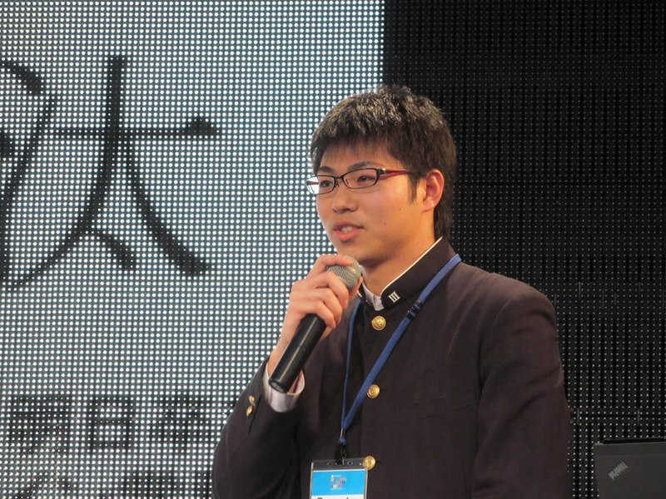
PBL導入の効果：受講生のその後
吉田圭汰さんのケース
福島県立会津工業高等学校（昨年の参加者）現在高校３年生
◆学校では教えてくれない授業！
複数人の力でアイデアを発想して、企画を作っていくような事は授業では全く触れませんでした。
◆就職から進学へ
その時までは地元の工場に就職しようとしか思ってませんでした。
でも、キャンプに参加して、世の中に無限にある情報を加工して、色んなアイデアにつなげる事で、こんなにクリエイティブなことができて、これでご飯を食べる事もできると知ったときは衝撃でした。
◆進路を大きく変更
進路は、拓殖大学工学部のデザイン学科に春から通学。
指定校推薦をもらったので受験はそれほど難しくはなか
ったです。親は地元就職よりも東京へ出てほしい。
◆チーム活動から個人ワークへ
リーダーズキャンプはチームによるアイデアを形にする
授業でしたが、デジタルユースアワードは、個人ワークで
した。授業のおかげで、自分のアイデアを深く理解できま
した。さらにのプレゼンテーションや資料作成に役立ちま
した。
Notes:
●PBL導入の効果：受講生のその後
「吉田圭汰さんのケース」
吉田圭汰さんのケースについてみていきましょう。
吉田圭汰さんは、福島県立会津工業高等学校 （昨年の参加者）当時、高校３年生です。彼は、PBL受講後にどんな心境の変化等があったのかを挙げてみます。
◆学校では教えてくれない授業！
複数人の力でアイデアを発想して、企画を作っていくような事は、授業では全く触れませんでした。
◆就職から進学へ
PBLを受講する前までは、地元の工場に就職しようとしか思ってませんでした。でも、キャンプに参加して、世の中に無限にある情報を加工して、色んなアイデアにつなげる事で、こんなにクリエイティブなことができて、これでご飯を食べる事もできると知ったときは衝撃でした。
◆進路を大きく変更
進路は、就職から大学進学へと変更しました。拓殖大学工学部のデザイン学科に春から通学しています。急に進路を変えましたが、指定校推薦をもらったので受験はそれほど難しくはなかったです。親は地元就職よりも東京へ出てほしいと言っています。
◆チーム活動から個人ワークへ
リーダーズキャンプは、チームによるアイデアを形にする授業でしたが、デジタルユースアワードは、個人ワークでした。(PBLの）授業のおかげで、自分のアイデアを深く理解することができました。さらに、プレゼンテーションや資料作成にキャンプで学んだことが役立ちました。

Slide 12
教える側のテーマは
・プロジェクトテーマ選定
・評価の仕方
・ファシリテーション（教える側）
Notes:
●教える側のテーマは
今、情報デザインを教える立場になり、授業にPBLを導入した場合、課題となることについて説明します。
教える側としては、
プロジェクトテーマ選定
どんなテーマを扱えば、良いのか分からない。適切なテーマとは？
評価の仕方
PBLでグループワークをおこなった場合、個人に対する成績の付け方が難しい。評価するポイントは何か？
ファシリテーション（教える側）
ファシリテーターが大切だということは分かったが、通常授業では、誰にファシリテーターを頼めばいいのか分からない。また、自分がファシリテーターをおこなうとしたら、どんな点に注意したらいいのか分からない。
などが、挙げられるでしょう。これらについて、講義と教員によるブレインストーミングをおこない、考察していきます。

Slide 13
先生へのメッセージ
・まずはやってみようのスタンス
・答えがないコトを教える勇気
Notes:
●先生へのメッセージ
情報デザインを教えることになって、悩みを抱えているであろう先生方へのメッセージです。
まずはやってみようのスタンスを取ってみましょう。生徒に教えることばかりに気をとられていてはいけません。自ら進んでやってみることでわかってくることがたくさんあります。生徒達を上から見ているだけでは、分からないことがたくさんあります。
次に、答えがないコトを教える勇気をもちましょう。先生とは、正解を求められる立場にある人物だといえるでしょう。他の教科でも、正解を出すことを学習するものがたくさんあります。
しかし、今、世の中で求められているものには、正解ではなく、その過程を問われることも多々あります。情報デザインは、まさにそんな課題に立ち向かうときにその威力を最大に発揮することができるスキルを教える授業なのです。
先生としては、ついつい「指導」という言葉が頭にあって、生徒の意見に口を出してしまいがちになりますが、そこで、グッと我慢して、違うアプローチをする勇気を持ちましょう。

Slide 14
PBL実施時のポイント
Notes:
（Page15）………ポイント（１ー１）／プロジェクトを始める前に①
（Page16）………ポイント（１−２）／プロジェクトを始める前に②
（Page17）………ポイント（１−３）／プロジェクトを始める前に③
（Page18）………ポイント（２）／テーマ設定
（Page19）………ポイント（３）／チームビルディング
（Page20）………ポイント（４）／進捗管理
（Page21）………ポイント（５）／具体的なサンプルを多く提示する
（Page22）………ポイント（６）／ファシリテーション
（Page23〜28）…ポイント（７−１）／評価のポイント：講師編
１）プロセスと成長を見る
２）最終成果物に対する評価
「論理的思考力」評価
「課題解決力」評価
「コンピテンシー」評価
（Page28）………ポイント（７−２）／評価のポイント：生徒編
（Page29）………発表に関する評価基準（評価のポイント）

Slide 15
ポイント（１ー１）／プロジェクトを始める前に①
「ゴール」と「学んで欲しいこと」を共有する。
設定は様々ですが、ある程度の期間は必要です。全体的に中だるみしてしまったり、初期の情報デザイン手法の授業の中で、生徒が「そもそもこれって何のためにやってるんだっけ？」と思うことも出てきます。
そうなったときの拠り所として、プロジェクトの「ゴール」と「それを通じて身に付けてほしいこと」の２点を、しっかり説明しましょう。
Notes:
●ポイント(1-1)／プロジェクトを始める前に①
「ゴール」と「学んで欲しいこと」を教員と生徒全員で共有するようにします。
設定は様々ですが、一つのプロジェクトを実施するためには、ある程度の期間が必要です。全体的に中だるみしてしまったり、初期の情報デザイン手法の授業の中で、生徒が「そもそもこれって何のためにやってるんだっけ？」と思うことも出てきます。
そうなったときの拠り所として、プロジェクトの「ゴール」と「それを通じて身に付けてほしいこと」の２点を、しっかり説明しましょう。
（次ページに続く）

Slide 16
ポイント（１−２）／プロジェクトを始める前に②
正解はない、ということ。
「新しいことを生み出す」ということは、そこには正解がない、ということになります。自由に、クリエイティブに発想し、それを形にさせるために、このキーワードもしっかり共有しておきましょう。
＜ここで共有しておきたいこと＞
・新しいコト／モノを生み出す、ということ
・正解はないし、講師も100点満点の答えを持っているわけではない、ということ
(だから一緒に考えて、生み出そう！というスタンス)
・何のために「情報デザイン」の手法を学ぶのか、ということ
・考えること(「なぜ？」を繰り返すこと)が大切、ということ、など
Notes:
●ポイント(1-2)／プロジェクトを始める前に②
（前ページの続き）
「正解はない、ということ。」
「新しいことを生み出す」ということは、「そこにはまだ正解がない」ということになります。自由に、クリエイティブに発想し、それを形にさせるために、このキーワードもしっかり共有しておきましょう。
＜ここで共有しておきたいこと＞
（前ページから）「ゴール」と「身につけて欲しいこと」
新しいコト／モノを生み出す、ということ
正解はないし、講師も100点満点の答えを持っているわけではない、ということ(だから一緒に考えて、生み出そう！というスタンス)
何のために「情報デザイン」の手法を学ぶのか、ということ
考えること(「なぜ？」を繰り返すこと)が大切、ということ
など

Slide 17
ポイント（１−３）／プロジェクトを始める前に③
コミュニケーション、コミュニケーション
プロジェクトを進める上で、生徒同士のチーム内コミュニケーションも大切ですし、講師がファシリテーションを行う際にも、講師〜生徒間のコミュニケーションがとても大切になります。
自由なアイデアが出やすくなるよう、積極的にコミュニケーションを取り、生徒との距離感を縮めていくと、雰囲気も良くなり、アウトプットのクオリティも上がります。
Notes:
●ポイント(1-3)／プロジェクトを始める前に③
「コミュニケーション、コミュニケーション」
プロジェクトを進める上で、生徒同士のチーム内コミュニケーションも大切ですし、講師がファシリテーションを行う際にも、講師〜生徒間のコミュニケーションがとても大切になります。
自由なアイデアが出やすくなるよう、積極的にコミュニケーションを取り、生徒との距離感を縮めていくと、雰囲気も良くなり、アウトプットのクオリティも上がります。

Slide 18
ポイント（２）／テーマ設定
テーマはなるべく身近なものを！
選挙権のない生徒に対して「インターネット＋選挙」というテーマを設定すると、投票の経験がない生徒は「自分事」として考えられません。
テーマ設定は、生徒が興味があり、身近で、ちょっと楽しい未来を思い描けるものがよいでしょう。
＜テーマ設定例＞
・近所の商店街を、デザインで活性化しよう！
・スマートフォン×電車通学で新しい価値を生み出そう！
・新しい文房具を生み出そう！
・学校のWebサイトをリニューアルしよう！
Notes:
●ポイント（２）／テーマ設定
「テーマはなるべく身近なものを！」
選挙権のない生徒に対して「インターネット＋選挙」というテーマを設定すると、投票の経験がない生徒は「自分事」として考えられません。
テーマ設定は、生徒が興味があり、身近で、ちょっと楽しい未来を思い描けるものがよいでしょう。
＜テーマ設定例＞
近所の商店街を、デザインで活性化しよう！
スマートフォン×電車通学で新しい価値を生み出そう！
新しい文房具を生み出そう！
学校のWebサイトをリニューアルしよう！

Slide 19
ポイント（３）／チームビルディング
チーム分けには最低限のバランスを。
キーパーソン(リーダー格・気配りができそうな人)を各チームに配置できればベターです。また、プロトタイプ制作等、成果物に対してデザインやプログラミングスキルが必要とされるプロジェクトでは、チーム間でそれを得意とする人の配置が偏らない配慮が必要です。人数は5名ぐらいが理想、多くても7名がMAX。
そのような配慮が出来ない場合でも、自然とリーダーが生まれたりすることもありますし、合意形成の難しさを実感してもらうのも、PBLの一つの効能なのではないかと考えます。
Notes:
●ポイント（３）／チームビルディング
「チーム分けには最低限のバランスを。」
キーパーソン(リーダー格・気配りができそうな人)を各チームに配置できればベターです。また、プロトタイプ制作等、成果物に対してデザインやプログラミングスキルが必要とされるプロジェクトでは、チーム間でそれを得意とする人の配置が偏らない配慮が必要です。人数は5名ぐらいが理想、多くても7名がMAXです。
そのような配慮が出来ない場合でも、自然とリーダーが生まれたりすることもありますし、合意形成の難しさを実感してもらうのも、PBLの一つの効能なのではないかと考えます。

Slide 20
ポイント（４）／進捗管理
スケジュールを意識させる。
プロジェクトの進行管理は、チームに任せっきりにはせず、基本的には教員が行うほうがよいでしょう。
最終日(納期)に何が必要かを常に生徒に意識させ、そこから落とし込んだスケジュールに対しての進捗を毎回(授業)チェックして、中だるみしないようにしましょう。
Notes:
●ポイント（４）／進捗管理
「スケジュールを意識させる。」
プロジェクトの進行管理は、チームに任せっきりにはせず、基本的には教員が行うほうがよいでしょう。
最終日(納期)に何が必要かを常に生徒に意識させ、そこから落とし込んだスケジュールに対しての進捗を毎回(授業)チェックして、中だるみしないようにしましょう。

Slide 21
ポイント（５）／具体的なサンプルを多く提示する
座学の場面でも身近な例を。
座学、解説の場面では、どうしても概論かつ抽象的な話が多くなり、また新しい用語も多く出てくるため、生徒の理解が進まないケースが発生します。
テーマ選定同様に、生徒が身近に感じる例を見つけておき、「例えば・・」という形でわかりやすく説明することが必要です。
＜「身近化」の例＞
・ディズニーランドのコンセプト「夢と魔法の国」
・AKB48のコンセプト「会いに行けるアイドル」
・IT×切符のイノベーションの例：SUICA
Notes:
●ポイント（５）／具体的なサンプルを多く提示する
「座学の場面でも身近な例を。」
座学、解説の場面では、どうしても概論かつ抽象的な話が多くなり、また新しい用語も多く出てくるため、生徒の理解が進まないケースが発生します。
テーマ選定同様に、生徒が身近に感じる例を見つけておき、「例えば・・」という形でわかりやすく説明することが必要です。
＜「身近化」の例＞
ディズニーランドのコンセプト「夢と魔法の国」
AKB48のコンセプト「会いに行けるアイドル」
IT×切符のイノベーションの例：SUICA

Slide 22
ポイント（６）／ファシリテーション
まずは教員がやってみる。
グループワークにおけるファシリテーションは円滑な議論を進める上では大切ですが、いきなり生徒がやろうとするのはハードルが高いです。
まずは教員が全グループのファシリテーションを担当し、議論の活性化、円滑化を目指しましょう。生徒がひと通りのプロセスを経験した後、次のプロジェクトでは生徒に任せてみる、というステップがベターです。
[ファシリテーター（英語: facilitator）]
会議やミーティング、ワークショップなどにおいて、議論に対して中立な立場を保ちながら話し合いに介入し、議論をスムーズに
調整しながら合意形成や相互理解に向けて深い議論がなされるよう調整する役割を負った人。
出典：wikipediaより ( http://ja.wikipedia.org/wiki/ファシリテーター )
Notes:
●ポイント(６) ファシリテーション
「まずは教員がやってみる。」
グループワークにおけるファシリテーションは円滑な議論を進める上では大切ですが、いきなり生徒がやろうとするのはハードルが高いです。
まずは教員が全グループのファシリテーションを担当し、議論の活性化、円滑化を目指しましょう。生徒がひと通りのプロセスを経験した後、次のプロジェクトでは生徒に任せてみる、というステップがベターです。
[ファシリテーター（英語: facilitator）]
会議やミーティング、ワークショップなどにおいて、議論に対して中立な立場を保ちながら話し合いに介入し、議論をスムーズに調整しながら合意形成や相互理解に向けて深い議論がなされるよう調整する役割を負った人。
出典：wikipediaより ( http://ja.wikipedia.org/wiki/ファシリテーター )

Slide 23
ポイント（７−１）／評価のポイント：教員編
１）プロセスと成長を見る
成績をつけるための相対的評価だけではなく、生徒一人ひとりが、
「どんなプロセスを踏んで、どのように成長したか」
という点を個別に評価してあげて欲しいです。
＜プロセス・成長軸での評価ポイント例＞
・チーム作業ができていたか
・(全体・個別)目標に対する到達度
・自己を客観視できるようになったか
・学習した情報デザインスキルを活用できたか、など
Notes:
●ポイント（７−１）／評価のポイント：教員編
「１）プロセスと成長を見る」
教員が評価をおこなうときのポイントについて説明します。
成績をつけるための相対的評価だけではなく、生徒一人ひとりが、 「どんなプロセスを踏んで、どのように成長したか」という点を個別に評価します。
＜プロセス・成長軸での評価ポイント例＞
チーム作業ができていたか
(全体・個別)目標に対する到達度
自己を客観視できるようになったか
学習した情報デザインスキルを活用できたか
など

Slide 24
ポイント（７−１）／評価のポイント：教員編
２）最終成果物に対する評価
最終成果物(プレゼンテーション、発表資料、プロトタイプなど)に対する評価については、以下の観点を応用するのが良いのでは、と思います。
「論理的思考力」評価
「課題解決力」評価
「コンピテンシー」評価
Notes:
●ポイント（７−１）／評価のポイント：教員編
「2) 最終成果物に対する評価」
最終成果物(プレゼンテーション、発表資料、プロトタイプなど)に対する評価については、以下の観点を応用するのが良いでしょう。
「論理的思考力」評価
「課題解決力」評価
「コンピテンシー」評価
次ページから、この３つの評価の観点について説明します。

Slide 25
「論理的思考力」評価
・伝えたいことは明確か
・展開がぶれずに組み立てられているか
・概念図、グラフなどビジュアル表現の工夫
・わかりやすい表現、簡潔な文章、収斂性
・社会的にも役立つ内容か
Notes:
●ポイント（７−１）／評価のポイント：教員編
「論理的思考力」評価
まずは、「論理的思考力」評価です。それは、
伝えたいことは明確か
展開がぶれずに組み立てられているか
概念図、グラフなどビジュアル表現の工夫（絵が上手いとかではなく）
わかりやすい表現、簡潔な文章、収斂性
社会的にも役立つ内容か
です。

Slide 26
「課題解決力」評価
・現状から必要な情報が獲得できているか
・自分が見出した課題のエビデンスはあるか
・原因の妥当性はあるか
・原因を取り除く解決策になっているか
・現実にできる具体的な解決策か？
Notes:
●ポイント（７−１）／評価のポイント：教員編
「課題解決力」評価
次に「課題解決力」の評価についてです。
現状から必要な情報が獲得できているか
自分が見出した課題のエビデンスはあるか
原因の妥当性はあるか
原因を取り除く解決策になっているか
現実にできる具体的な解決策か？
などです。

Slide 27
「コンピテンシー」評価
・題材の機能・働き・現状を理解しているか？
・題材の機能をいかした提案になっているか？
・リアリティ：現実のなかで役立つ提案か？
※コンピテンシー
自ら習得したスキルを”活かして”効果を上げることができる実践力、活用力、応用力
出典：鈴木 敏恵『課題解決力と論理的思考力が身につく プロジェクト学習の基本と手法』
(教育出版、2012年) p63〜p64
Notes:
●ポイント（７−１）／評価のポイント：教員編
「コンピテンシー」評価
最後に「コンピテンシー」の評価について説明します。
題材の機能・働き・現状を理解しているか？
題材の機能をいかした提案になっているか？
リアリティ：現実のなかで役立つ提案か？
※コンピテンシー：
自ら習得したスキルを”活かして”効果を上げることができる実践力、活用力、応用力
出典：鈴木 敏恵『課題解決力と論理的思考力が身につく プロジェクト学習の基本と手法』
(教育出版、2012年) p63〜p64

Slide 28
ポイント（７−２）／評価のポイント：生徒編
生徒による自己評価・相対評価
生徒自身も自らに対して、また他者に対して評価を行うことで、客観的に判断する力を身につけることができるのでは、と考えます。
自己評価の例
相対評価の例
毎授業後に、「振り返り」を行い、当日の課題/目標に対する達成度、次回の課題/目標を設定させる。
最終発表後にも行い、自分がプロジェクト前と比較し、どうなったか、という点をまとめさせる。
グループ発表時には、自分以外のグループに対して、評価を行い、数値化した上で優秀賞を決める。 (教員の評価も一票とする)
Notes:
●ポイント（７−２）／評価のポイント：生徒編
「生徒による自己評価・相対評価」
生徒自身も自らに対して、また他者に対して評価を行うことで、客観的に判断する力を身につけることができるのでは、と考えます。
＜自己評価の例＞
毎授業後に、「振り返り」を行い、当日の課題/目標に対する達成度、次回の課題/目標を設定させる。 最終発表後にも行い、自分がプロジェクト前と比較し、どうなったか、という点をまとめさせる。
＜相対評価の例＞
グループ発表時には、自分以外のグループに対して、評価を行い、数値化した上で優秀賞を決める。(教員の評価も一票とする)

Slide 29
発表に関する評価基準
評価のポイント
ユーザーインタビュー実践の結果を活用できているか
ユーザー理解（ターゲットユーザー選定の根拠と選定の確かさ）
コンセプトが魅力的か
シナリオの確かさと完成度
発表時のチームワーク
プレゼンテーションが わかりやすかったか
Notes:
●発表に関する評価基準
「評価のポイント」
生徒が課題の発表をおこない、そのプレゼンテーションや制作物に対して評価をおこなうときのポイントを挙げます。
ユーザーインタビュー実践の結果を活用できているか
ユーザー理解 （ターゲットユーザー選定の根拠と選定の確かさ）
コンセプトが魅力的か
シナリオの確かさと完成度
発表時のチームワーク
プレゼンテーションが わかりやすかったか

Slide 30
チームブレスト
Notes:
（Page31）………１日目を終えて
（Page32）………２日目を終えて
（Page33）………評価をしてみて
（Page34）………プロジェクトテーマ
（Page35）………テーマ 一人３つ
（Page36）………テーマ 分類・難易度
（Page37）………教材・カリキュラム・制度・環境
（Page38）………ファシリテーション
（Page39）………この取組の学び・気づき

Slide 31
チームブレスト＆発表
ブレスト＆発表
１日目を終えて
本日学んだブレインストーミングの手法で意見をまとめてください。
どんなテーマでブレインストーミングをしたかも発表してください。
発散 ＞収束 ＞まとめ
Notes:
●チームブレスト＆発表
「１日目を終えて」
本日の講座を受けてどんな気づきがあったか、ブレスト＆発表を行います。
本日学んだブレインストーミングの手法で意見をまとめてください。
どんなテーマでブレインストーミングをしたかも発表してください。
発散 ＞収束 ＞まとめの手順で進めてください。

Slide 32
チームブレスト＆発表
ブレスト＆発表
２日目を終えて
本日学んだブレインストーミングの手法で意見をまとめてください。
どんなテーマでブレインストーミングをしたかも発表してください。
発散 ＞収束 ＞まとめ
Notes:
●チームブレスト＆発表
「２日目を終えて」
２日目を終えて気づいたことについて、ブレスト＆発表を行います。
本日学んだブレインストーミングの手法で意見をまとめてください。
どんなテーマでブレインストーミングをしたかも発表してください。
発散 ＞収束 ＞まとめ

Slide 33
チームブレスト＆発表
ブレスト＆発表
評価をしてみて
本日学んだブレインストーミングの手法で意見をまとめてください。
どんなテーマでブレインストーミングをしたかも発表してください。
発散 ＞収束 ＞まとめ
Notes:
●チームブレスト＆発表
「評価をしてみて」
実際に生徒のプレゼンの評価をおこなったときの気づきをブレスト＆発表します。
本日学んだブレインストーミングの手法で意見をまとめてください。
どんなテーマでブレインストーミングをしたかも発表してください。
発散 ＞収束 ＞まとめ

Slide 34
チームブレスト＆発表
ブレスト＆発表
プロジェクトテーマ
※一人3つ提案に向けて
本日学んだブレインストーミングの手法で意見をまとめてください。
どんなテーマでブレインストーミングをしたかも発表してください。
発散 ＞収束 ＞まとめ
Notes:
●チームブレスト＆発表
「プロジェクトテーマ」
情報デザインの授業でおこなうプロジェクトでどんなテーマが考えられるかをブレスト＆発表します。
※一人3つ提案に向けて（次ページ）
本日学んだブレインストーミングの手法で意見をまとめてください。
どんなテーマでブレインストーミングをしたかも発表してください。
発散 ＞収束 ＞まとめ
ここで、発散されたデータをもとに、宿題として、一人３つプロジェクト案をまとめてくる。

Slide 35
チームブレスト＆発表
宿題提出
テーマ 一人3つ
Notes:
●チームブレスト＆発表
「テーマ 一人3つ」
宿題提出：「プロジェクトテーマ」でブレインストーミングした結果をもとに、一人３つプロジェクト案をまとめてくる。

Slide 36
チームブレスト＆発表
ブレスト＆発表
テーマ 分類・難易度
テーマを分類してみましょう
テーマに難易度を付けてみましょう ★～★★★★★
背景
狙い
課題と課題解決方法のアイデア
ファインディングス探し
Notes:
●チームブレスト＆発表
「テーマ 分類・難易度」
宿題で持ち寄った授業案（プロジェクトテーマ）を分類したり、難易度を設定したりしてみます。ブレインストーミング方式でおこない、発表します。
テーマを分類してみましょう
テーマに難易度を付けてみましょう ★～★★★★★
背景について考えて見ましょう
狙いはどこにあるのかはっきりさせてみましょう
課題と課題解決方法のアイデアはないか考えてみましょう
※ファインディングス探し

Slide 37
チームブレスト＆発表
ブレスト＆発表
教材・カリキュラム・制度・環境
情報デザインの授業をするとしたら
良い授業/悪い授業について考えてみましょう
どんな教材が必要ですか？
どんな環境が必要ですか？
◆チーム発表をお願いします
Notes:
●チームブレスト＆発表
「教材・カリキュラム・制度・環境」
情報デザインの授業で使える「教材」「カリキュラム」「制度」「環境」には、どんなものがあるかをブレスト＆発表します。
情報デザインの授業をするとしたら、良い授業/悪い授業…などにについて考えてみましょう。
どんな教材が必要ですか？
どんな環境が必要ですか？
◆チーム発表をお願いします

Slide 38
チームブレスト＆発表
ブレスト＆発表
ファシリテーション
教師という立場のファシリテーションについて
良いファシリテーション/悪いファシリテーション
今回の気づきをまとめてください
◆チーム発表をお願いします
Notes:
●チームブレスト＆発表
「ファシリテーション」
教師という立場のファシリテーションについて、ブレスト＆発表します。
良いファシリテーション/悪いファシリテーション
今回の気づきをまとめてください
◆チーム発表をお願いします

Slide 39
チームブレスト＆発表
ブレスト＆発表
この取組の学び・気づき
本取組に期待することを自由にブレストしてください
◆チーム発表をお願いします
Notes:
●チームブレスト＆発表
「この取組の学び・気づき」
本取組に期待することを自由にブレストしてください。
◆チーム発表をお願いします

